Slide 1
Otkrijte svoje osnovne potrebe, želje i uvjerenja
Zašto želite to što želite?

Slide 2
izgrađivanje odnosa
M & M-ovi
Uzmite jedan M & M (kasnije možete uzeti više)
Crveno – Ispričajte svoju osobnu smiješnu priču (kratko)
Žuto – Opišite neku osobu koja vam je važna
Plavo – Opišite nešto što radite da bi bili zdravi
Narančasto – Naslov knjige koju ste nedavnno pročitali
Zeleno - nešto što radite u svoje slobodno vrijeme
Smeđe - Neki vaš nedavni uspjeh.
Notes:
U velikoj skupini formirajte malene, neka svatko podijeli jedan odgovor. U skupinama do 8 svi stignu podijelliti. Ako imate puno malih skupina, odvojite nekoliko zdjelica s M&M-ovima, koje mogu biti na stolu ili ispred skupina. Sljedećih nekoliko slajdova otkriva između boja i osnovnih potreba

Slide 3
Potrebe i želje
Što za vas znače ove boje?
Jesu li vam „izronili” neki uzorci?
Koju potrebu ili sliku ste predstavili onime što ste podijelili u svojoj maloj skupini?
Notes:
Pojmovi su potrebe, želje i uvjerenja. Možete li prema boji prepoznati značenje?

Slide 4
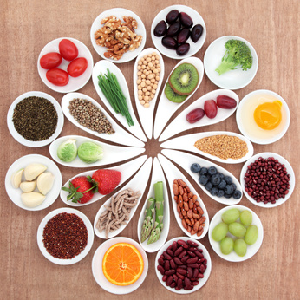
Potreba za preživljavanjem
Opišite nešto što radite da bi bili zdravi
Notes:
Pričekajte kako bi dobili neku povratnu informaciju od skupine o tome što misle da to znači.

Slide 5
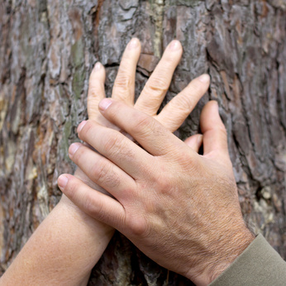
POTREBA ZA LJUBAVI I pripadanjeM
Opišite neku osobu koja vam je važna.
Notes:
Pričekajte kako bi dobili neku povratnu informaciju od skupine o tome što misle da to znači.

Slide 6
Potreba za moći
Neki vaš nedavni uspjeh.
Notes:
Pričekajte kako bi dobili neku povratnu informaciju od skupine o tome što misle da to znači.

Slide 7
Potreba za slobodom
Nešto što radite u svoje slobodno vrijeme.
Notes:
Pričekajte kako bi dobili neku povratnu informaciju od skupine o tome što misle da to znači.

Slide 8
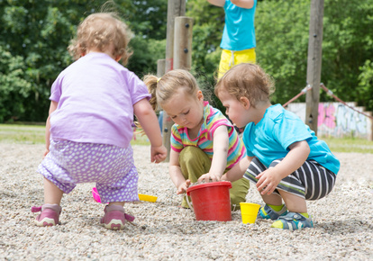
Potreba za zabavom
Ispričajte svoju osobnu smiješnu priču (kratko)
Notes:
Pogledajte kako povezano uče. Pričekajte kako bi dobili neku povratnu informaciju od skupine o tome što misle da to znači.

Slide 9
POTREBE
Notes:
Potrebe mogu uzajamno biti u konfliktu. Pripremite primjere.

Slide 10
GENETSKE INSTRUKCIJE
Osim preživljavanja… genetski smo programirani da pokušamo zadovoljiti svoje četiri psihološke potrebe
Osjećamo ugodu ili bol - sretni smo ili žalosni – sve što činimo i osjećamo se dobro zadovoljava naše potrebe
Notes:
Glasser govori o razlici između ugode i sreće. Ugodu tražimo kad smo nesretni – najvjerojatnije nam ili nedostaje odnos s nekim, ili smo u nezadovoljavajućem odnosu.
Genetic – just as the gum tree has genetic instructions – Choice Theory states that the needs are in our genetic instructions

Slide 11
Notes:
Da bi se prikazao ovaj clip, on mora biti na vašem kkompjutoru.

Slide 12
SVIJET KVALITETE
“
1
2
U mom svijetu kvalitete slika kvalitete je.....
Biti sretna/an za mene znači......
Meni je za sreću važno...
Doživljavam sreću kada…
4
3
Notes:
„Skladišti naše snove, sprema naše ideale, naše dobro provedeno vrijeme, naše uspjehe, ljude do kojih nam je stalo. Ljude s kojima najviše želimo biti. Stvari koje želimo imati ili doživjeti. Ideje ili sustave vjerovanja koji upravljaju većinom našeg ponašanja.”
Za ovo trebate handout za svaku osobu.

Slide 13
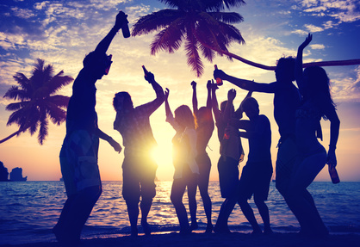
SLOBODNO POSLIJEPODNE

Slide 14
SLOBODNO POSLIJEPODNE
Jesti zdravu hranu | Rasprav-ljati o nečemu | Ručati s prijatelji-ma | Šaliti se s prijatelji-ma | Podučiti druge nečemu
Pogledajte izabrane boje
Zeleno = Preživljavanje
Žuto = Pripadanje
Plavo = Moć
Ljubičasto = Sloboda
Crveno = Zabava
Napišite ime potrebe na papirić
Postoji li uzorak?
Jesu li potrebe uravnotežene?
Notes:
Slično uravnotežene znači relativno sretan. Postoji bezorj izbora kako zadovoljiti potrebe. Ako je neka naglašenija, možda je to jaka potreba.

Slide 15
SLOBODNO POSLIJEPODNE
U trenutku kad nešto izabiremo, svo naše ponašanje je naš najbolji pokušaj da zadovoljimo jednu ili više svojih potreba.
Usmjereno je na dobivanje onoga što želimo kako bi dobili sliku u svojoj glavi.
Notes:
S partnerom podijeliite što ste izabrali za svoje poslijepodne. Koju želju ili više njih je to zadovoljilo? Jeste li uočili uzorak? Jesu li potrebe ile uravnotežene, ili je neka iskočila kao dominantna? Detaljno opišite vrijeme kad ste izabrali tu aktivnost. Koliko je vremena prošlo otkada ste učinili nešto takvo?

Slide 16
U pokušaju da zadovoljimo svoje potrebe, neprekidno stvaramo i mijenjamo slike u svom Svijetu kvalitete.
Neprekidno procjenjujemo/usklađujemo slike u svom Svijetu kvalitete.

Slide 17
ZADOVOLJAVANJE NAŠIH SLIKA
Ljubav i pripadanje
Moć
Sloboda
Zabava
Preživljavanje
Notes:
Podijeli krug potreba

Slide 18
Riječi (citati) Doktora Glassera
“Za svaku potrebu moramo imati jednu sliku.”
“Kad mijenjamo važne slike, mijenjamo svoj život.”
“Da bi promijenili sliku, moramo ju zamijeniti s nekom drugom koja je bar donekle zadovoljavajuća.”

Slide 19
Istražili smo pojam…
Najviše se čudim .…
Razjasnila/o sam si......
S time ću…
Page 12

